Slide 1
Xử Lý Event

Slide 2
Agenda
Tổng quan về event
Xử lý event bằng cơ chế polling
Xử lý event bằng ngắt
Xử lý exception

Slide 3

GIỚI THIỆU CHUNG

Slide 4
GIỚI THIỆU VỀ INTERRUPT
Định nghĩa
Ngắt cứng
Ngắt mềm
Ngắt có thể bỏ qua
Ngắt không thể bỏ qua

Slide 5
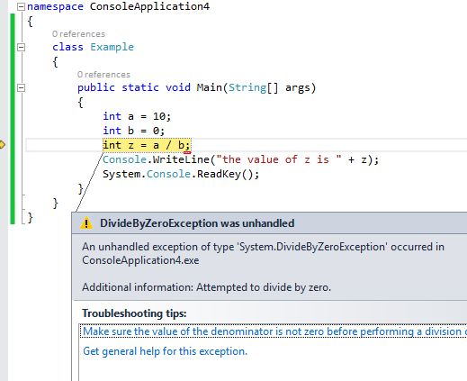
GIỚI THIỆU VỀ EXCEPTION
Định nghĩa

Slide 6
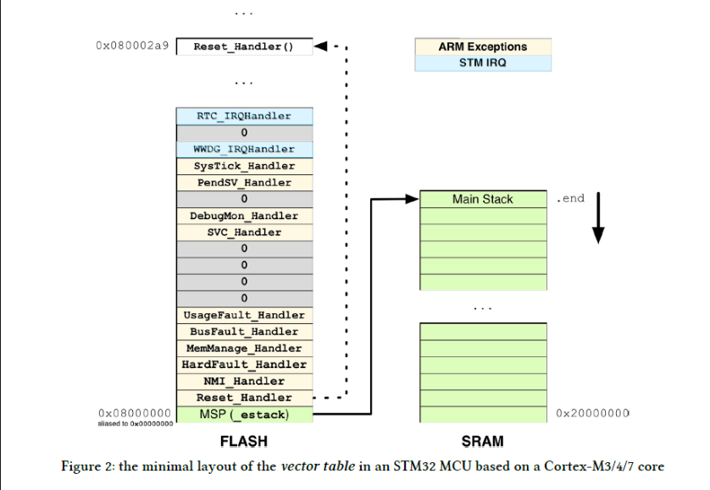
Vector table
Nơi chứa địa chỉ của tất cả interrupt and exception handler.

Slide 7
TÍNH CHẤT CỦA INTERRUPT HANDLER
Không được sleep
Phải thực thi nhanh nhất có thể
Thường chia sẻ data với các interrupt handler khác

Slide 8
TÍNH CHẤT CỦA EXCEPTION HANDLER
Không thể bị bỏ qua
Không bị ngắt quãng bởi exception khác
Không cần protect data
Sau khi kết thúc, có thể không chạy tiếp instruction trước đó.

Slide 9
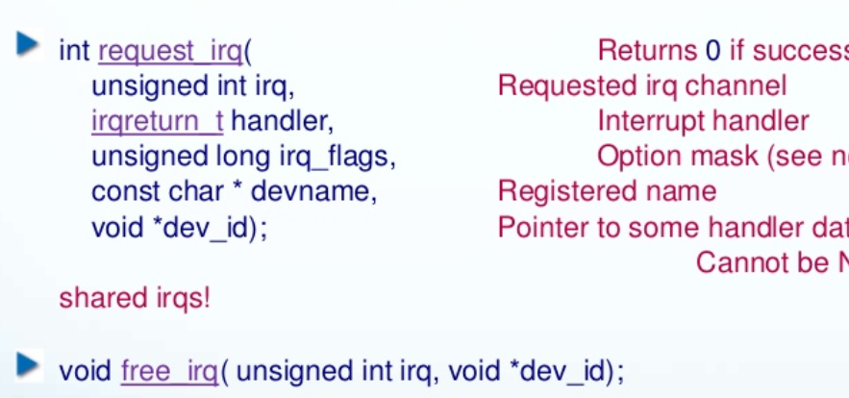
ĐĂNG KÝ MỘT INTERRUPT HANDLER
IRQF_DISABLED
IRQF_SHARED

Slide 10
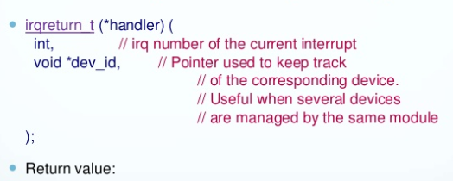
INTERRUPT HANDLER PROTOTYPE

Slide 11
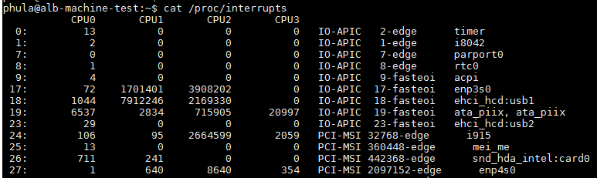
VIEW INTERRUPT LIST IN USER-SPACE
cat /proc/interrupt

Slide 12
TOP HALF VÀ BOTTOM HALF
Top half
Xử lý những công việc critical, không thể delay được.
Bottom half
Xử lý các việc cần nhiều thời gian, có thể delay được.

Slide 13
NHỮNG LƯU Ý KHI ĐANG TRONG TOP-HALF
Cấp phát bộ nhớ
Delay
Print log
GFP_ATOMIC
Delay()
Printk()

Slide 14
DISABLING INTERRUPT
local_irq_disable
local_irq_save
local_bh_disable
spinlock_irq_get

Slide 15
CHECKING INTERRUPT CONTEXT
Dùng cho các hàm có thể được gọi từ interrupt context và non-interrupt context.
Irqs_disabled()
In_interrupt()
In_irq()

Slide 16
TÀI LIỆU THAM KHẢO
https://www.slideshare.net/kerneltlv/linux-interrupts-63978201
Understanding Linux Kernel - Chapter 4. Interrupts and Exceptions
Linux Device Driver – Chapter 10 Interrupt Handling

Slide 17

Thank you

